Slide 1
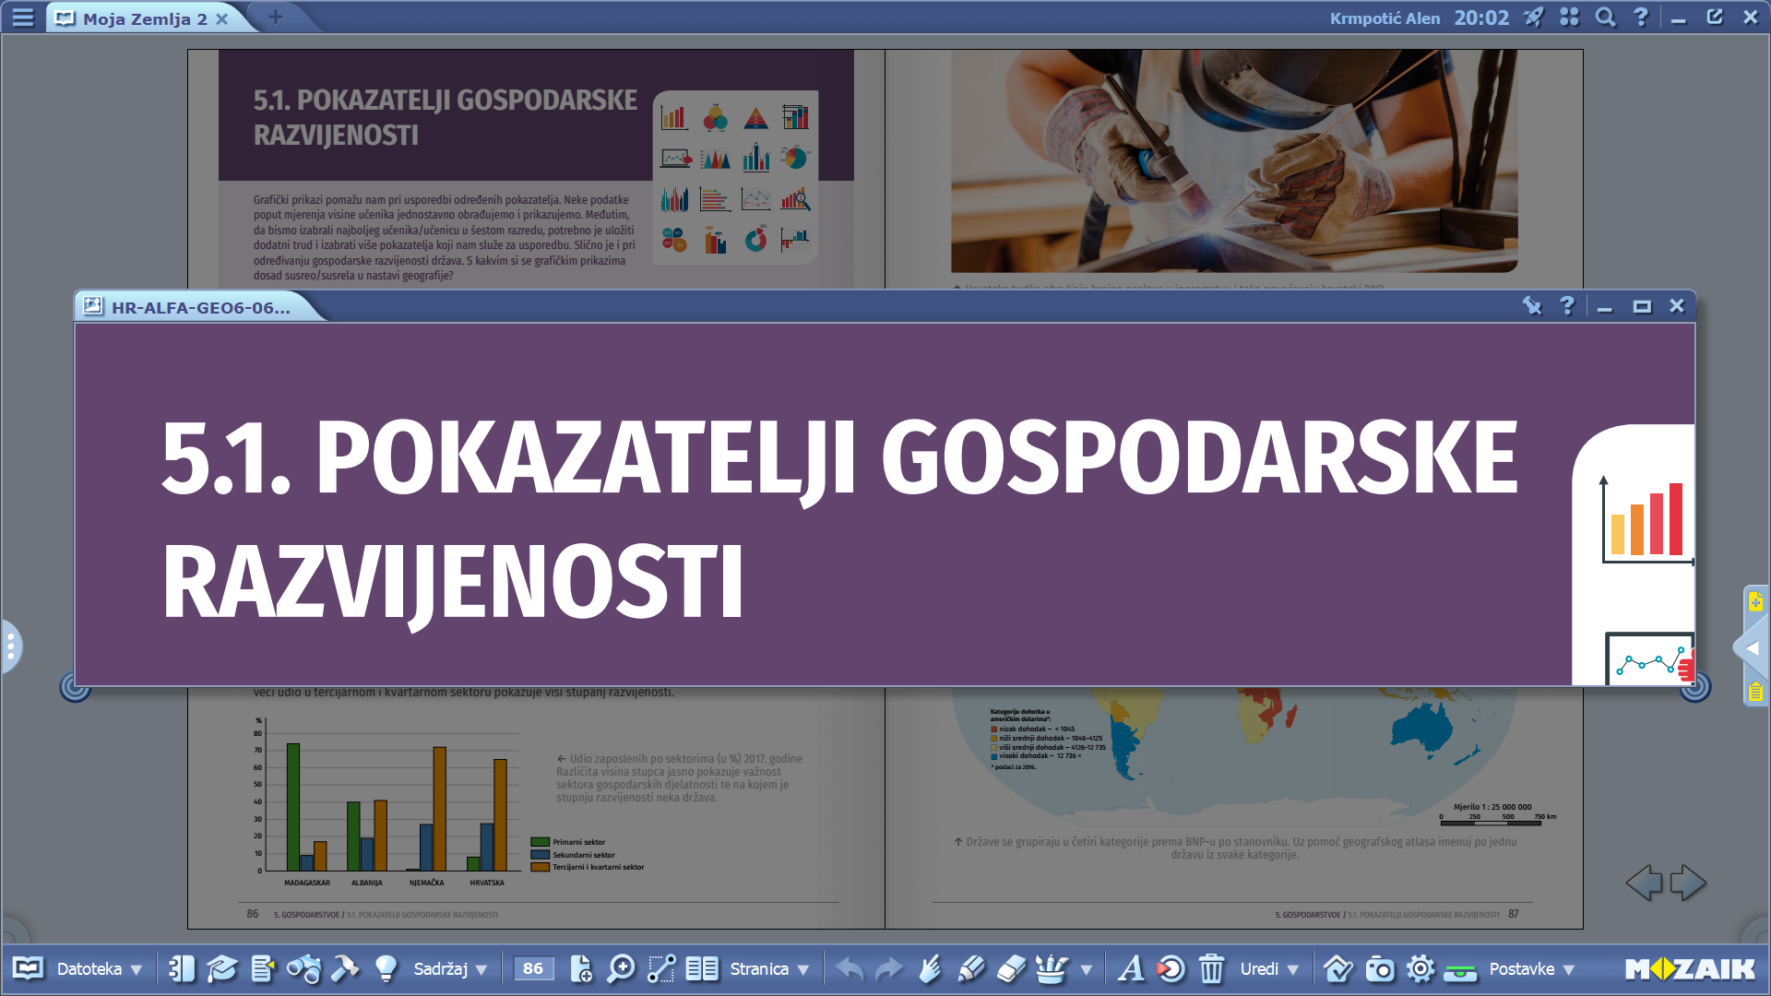

Slide 2
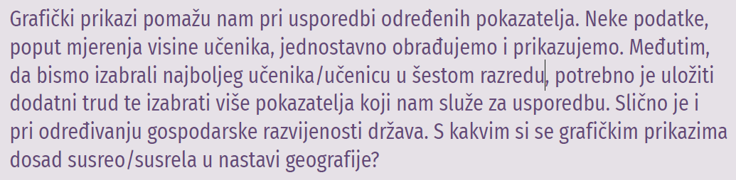




Slide 3
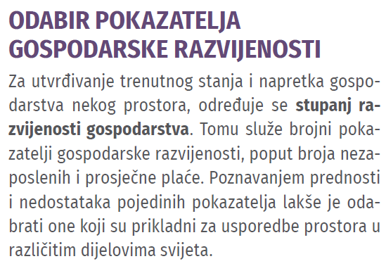
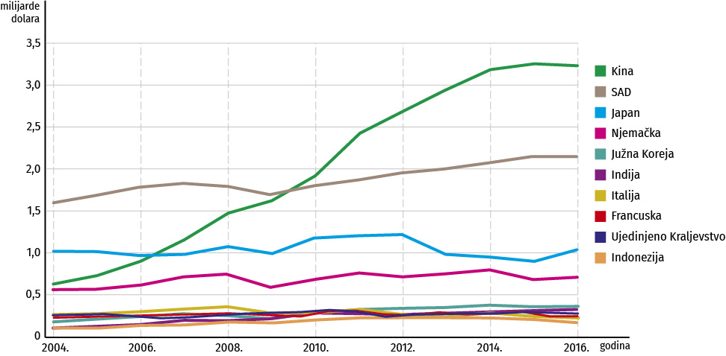

Slide 4
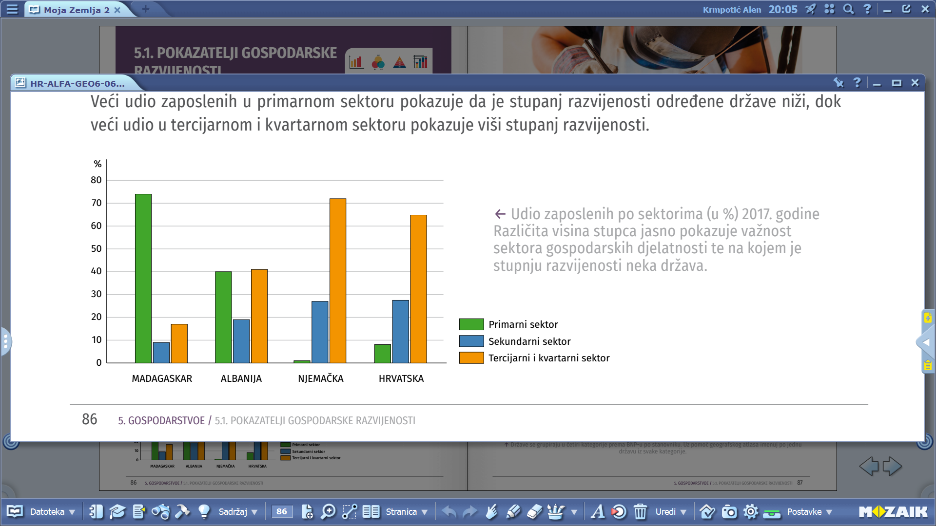
Gospodarska struktura – udio zaposlenih u pojedinim sektorima gospodarske djelatnosti.
Veći udio zaposlenih u I. sektoru pokazuje da je stupanj razvijenosti neke države nizak, dok veći udio u III. i IV. sektoru pokazuje visok stupanj razvijenosti.

Slide 5
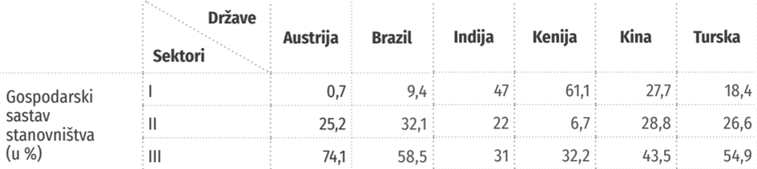
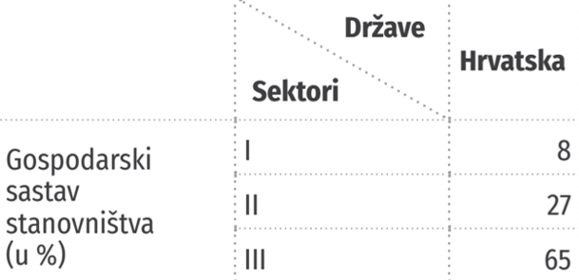

Slide 6
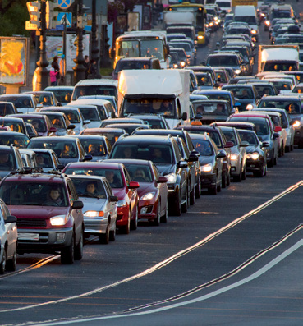
NERAZVIJENE ZEMLJE
RAZVIJENE ZEMLJE

Slide 7
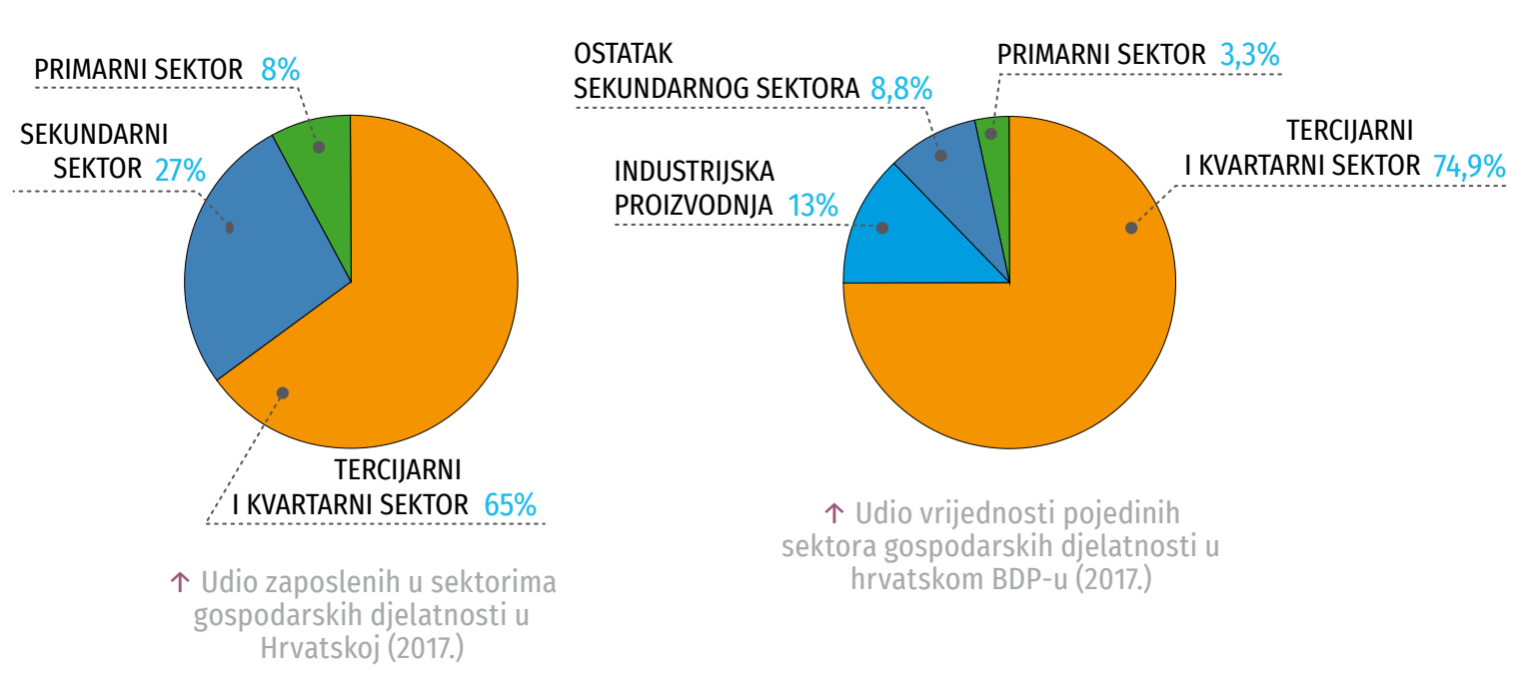

Slide 8
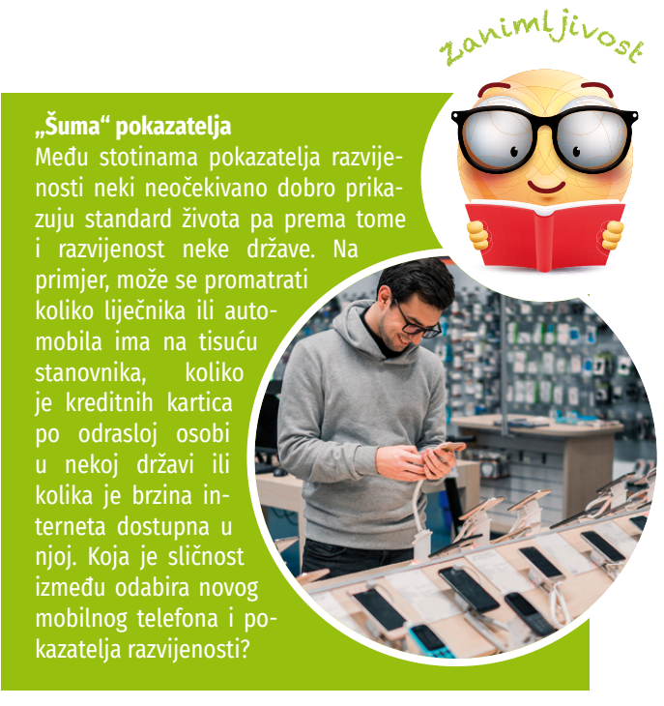

Slide 9
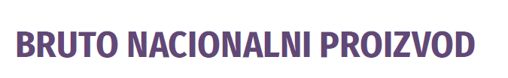
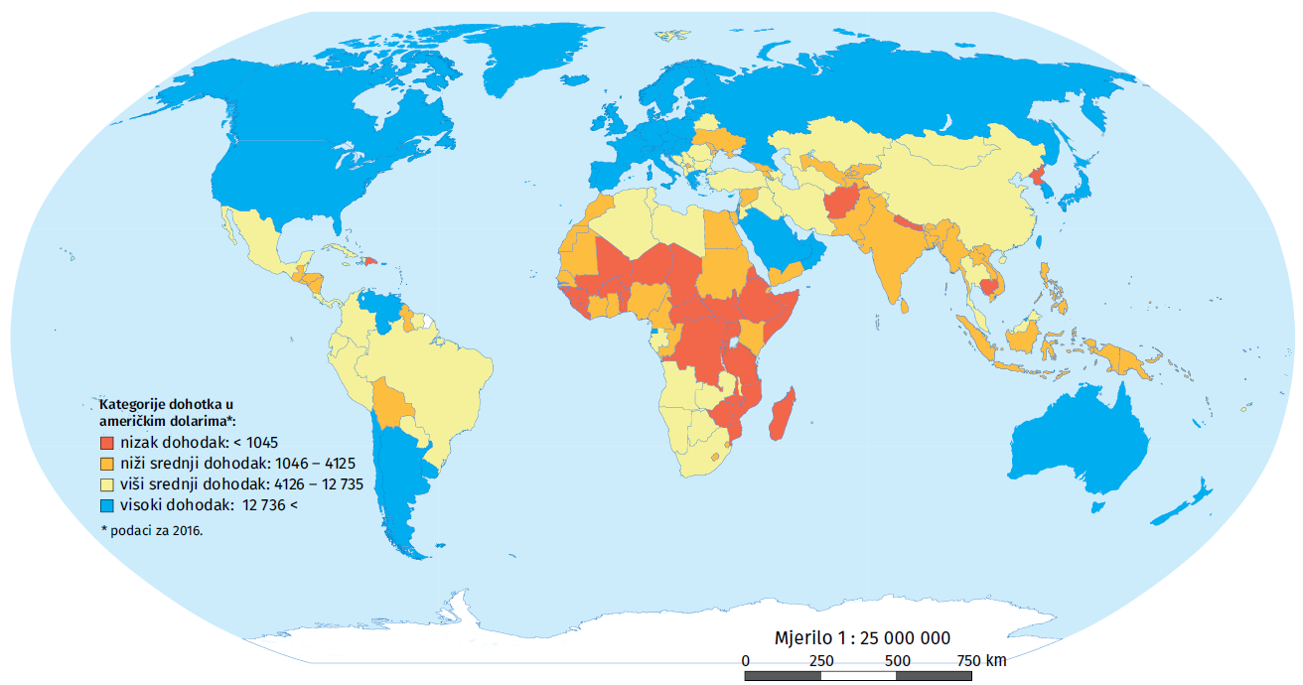
– označava ukupnu vrijednost svih proizvoda i usluga koje su u jednoj godini ostvarili stanovnici neke zemlje, a izražava se u američkim dolarima (USD).

Slide 10
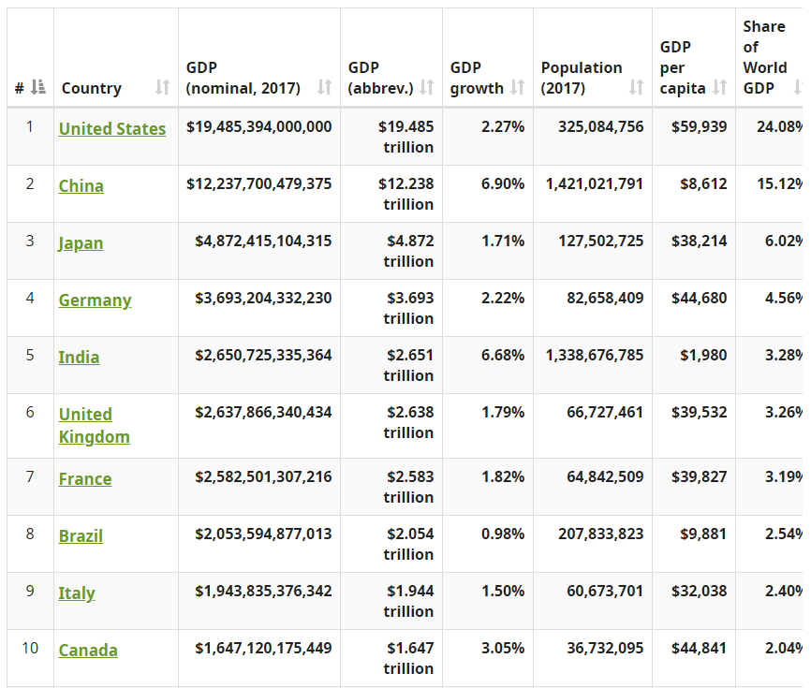
Zašto je od ukupne vrijednosti BNP-a bolji pokazatelj razvijenosti neke zemlje BNP po stanovniku?

Slide 11
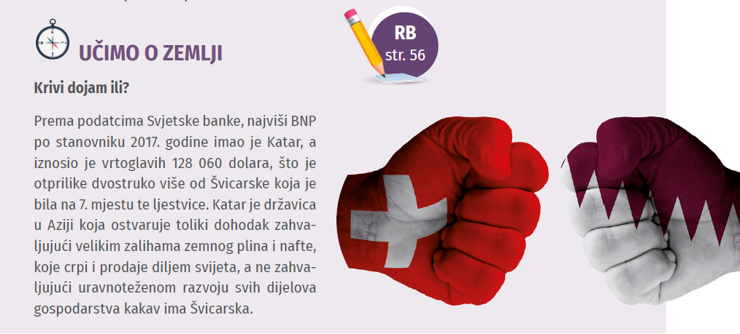
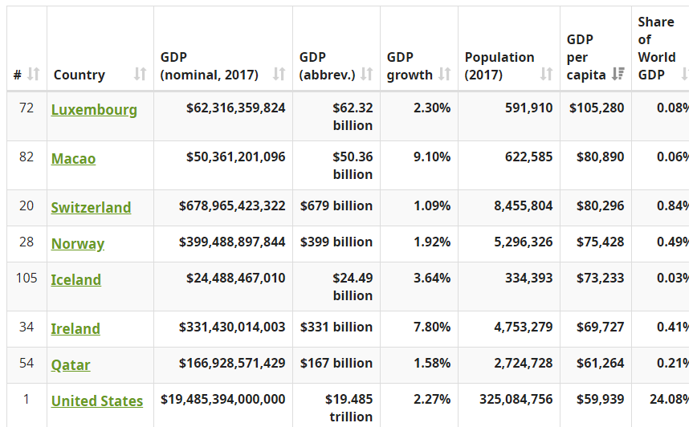

Slide 12

- mjerenje stupnja gospodarskog i društvenog razvoja neke države.
Za njegovo određivanje koristi se veći broj pokazatelja, a neki od njih su:
a) BNP (BDP) po stanovniku
b) očekivano trajanje ljudskog života
c) obrazovanost stanovništva

Slide 13
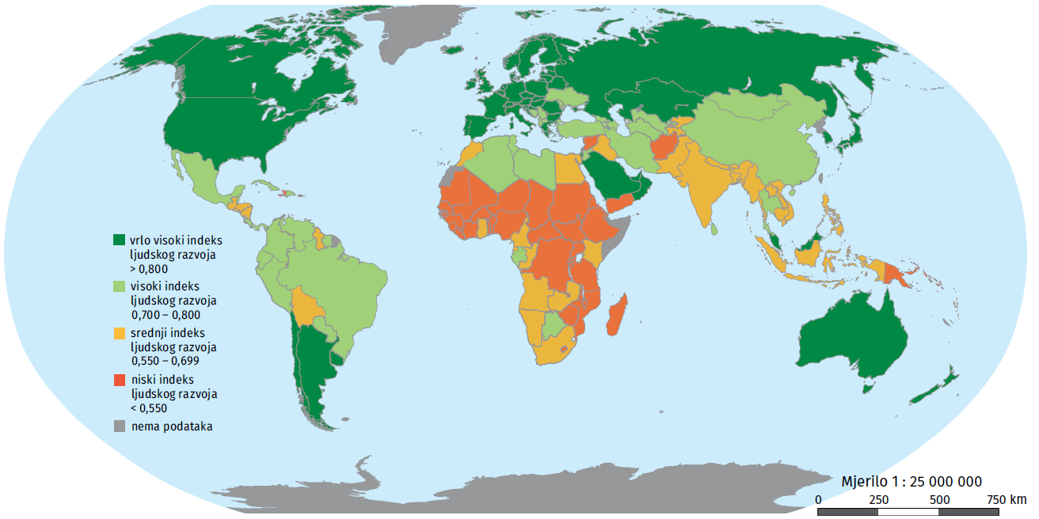

Slide 14
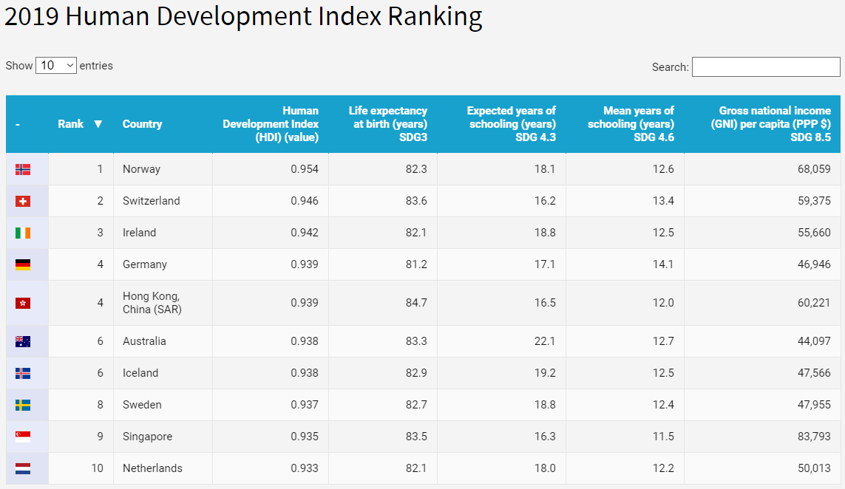
http://hdr.undp.org/en/content/2019-human-development-index-ranking

Slide 15

